Slide 1
NHIỆT LIỆT CHÀO MỪNG THẦY ,CÔ GIÁO VỀ DỰ TIẾT HỘI GIẢNG
MÔN :KHTN 7 - SINH HỌC
GIÁO VIÊN : PHẠM THỊ YẾN

Slide 2
Quan sát một cây trưởng thành to lớn được phát triển từ một hạt nhỏ xíu ban đầu, có bao giờ em tự hỏi: Nhờ đâu mà cây có thể lớn lên được? Nguyên liệu để tạo nên sự hay đổi kì diệu đó là gì?

Slide 5
I.
THÀNH PHẦN HÓA HỌC, CẤU TRÚC VÀ TÍNH CHẤT CỦA NƯỚC

Slide 6
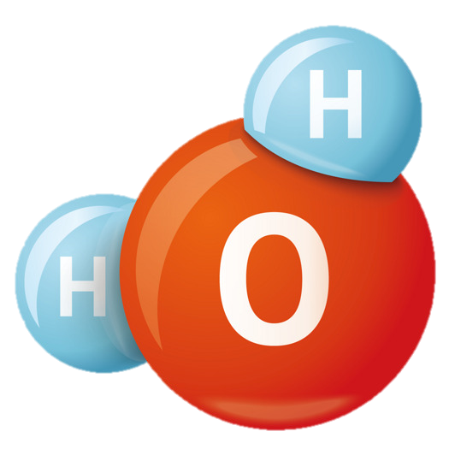
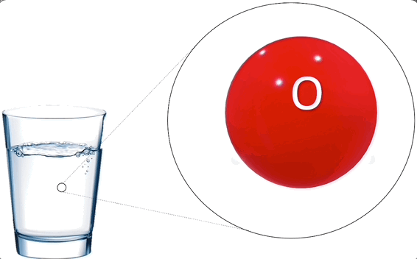
Quan sát hình 29.1 và liên hệ với kiến thức đã học để trả lời những câu hỏi sau:
Phân tử nước được cấu tạo từ những nguyên tử nào? Trong phân tử nước, các nguyên tử liên kết với nhau bằng liên kết gì?
Tính phân cực của phân tử nước được thể hiện như thế nào?
Hình 29.1
Mô hình cấu tạo phân tử nước

Slide 7
Trả lời
1. Mỗi phân tử nước được tạo thành từ một nguyên tử oxygen liên kết với hai nguyên tử hydrogen bằng liên kết cộng hóa trị
Do cặp electron trong liên kết cộng hóa trị bị lệch về phía nguyên tử oxygen dẫn đến đầu oxygen của phân tử nước tích điện âm, đầu mang nguyên tử hydrogen tích điện dương.
Đặc điểm này tạo nên tính phân cực của nước.

Slide 8
2. Do tính chất phân cực nên các phân tử nước hút lẫn nhau và hút các phân tử phân cực khác, nhờ đó nước trở thành dung môi hòa tan nhiều chất.

Slide 9
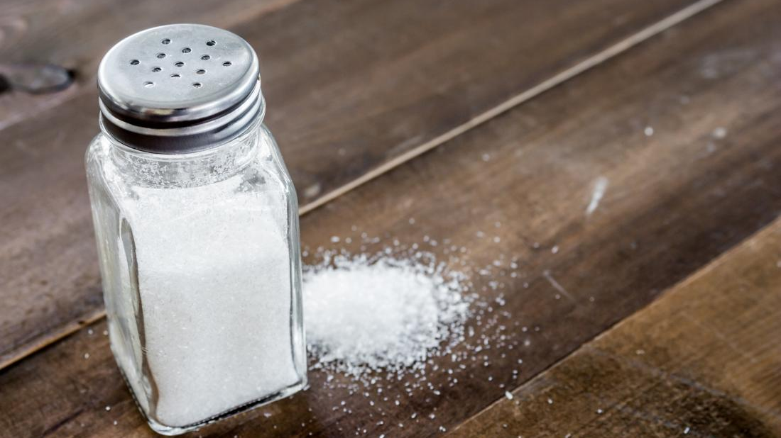
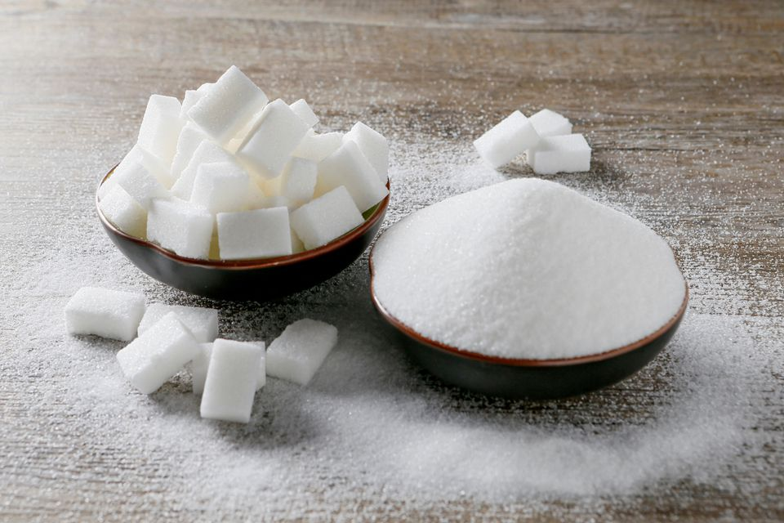
Ví dụ
Đường
Muối

Slide 10
I.Tìm hiểu về thành phần hóa học, tính chất và cấu trúc của nước
- Nước được cấu tạo từ hai nguyên tố là oxygen và hydrogen.
- Liên kết hóa học của nước là liên kết cộng hóa trị.
- Nước có tính phân cực nên là dung môi hòa tan nhiều chất cho cơ thể .

Slide 12
II.
VAI TRÒ CỦA NƯỚC ĐỐI VỚI SINH VẬT

Slide 13
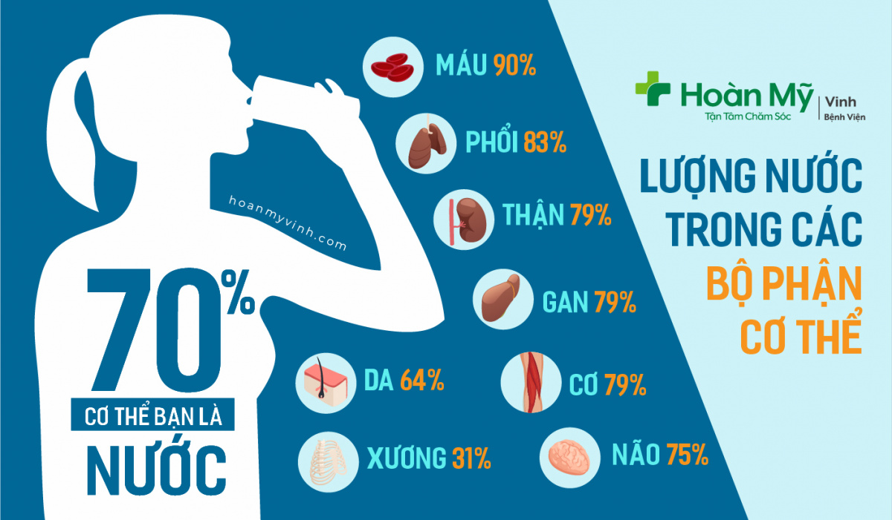
Ở NGƯỜI, NƯỚC CHIẾM KHOẢNG
70% KHỐI LƯỢNG CƠ THỂ

Slide 14
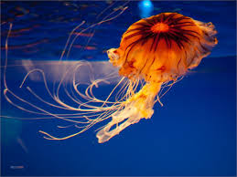
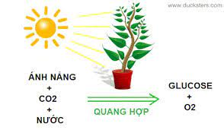
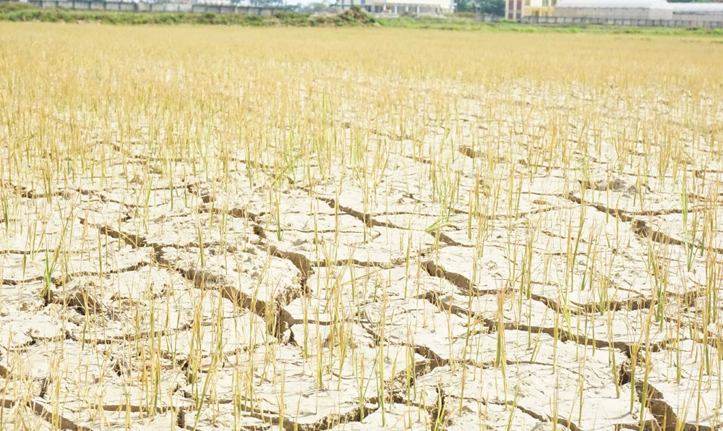
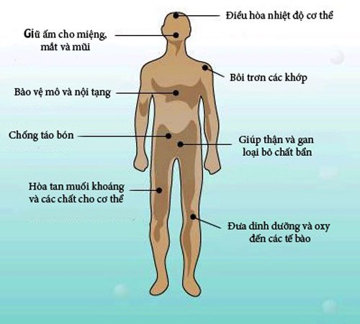
Nước chiếm 90% thể tích cơ thể sứa
Nước tham gia vào nhiều quá trình sống của sinh vật
Cây lúa chết khô do thiếu nước

Slide 15
PHIẾU HỌC TẬP 2
Và
Nêu vai trò của nước đối với sinh vật. Điều gì sẽ xảy ra nếu sinh vật bị thiếu nước?
2. Hãy đề xuất cách tiến hành thí nghiệm chứng minh khẳng định “:nếu thiếu nước trong thời gian dài ,cây sẽ bị héo giảm sức sống và có thể chết.”
3.Khi bị nôn, sốt cao hoặc tiêu chảy, cơ thể bị mất nước. Trong trường hợp đó em cần làm gì?

Slide 16
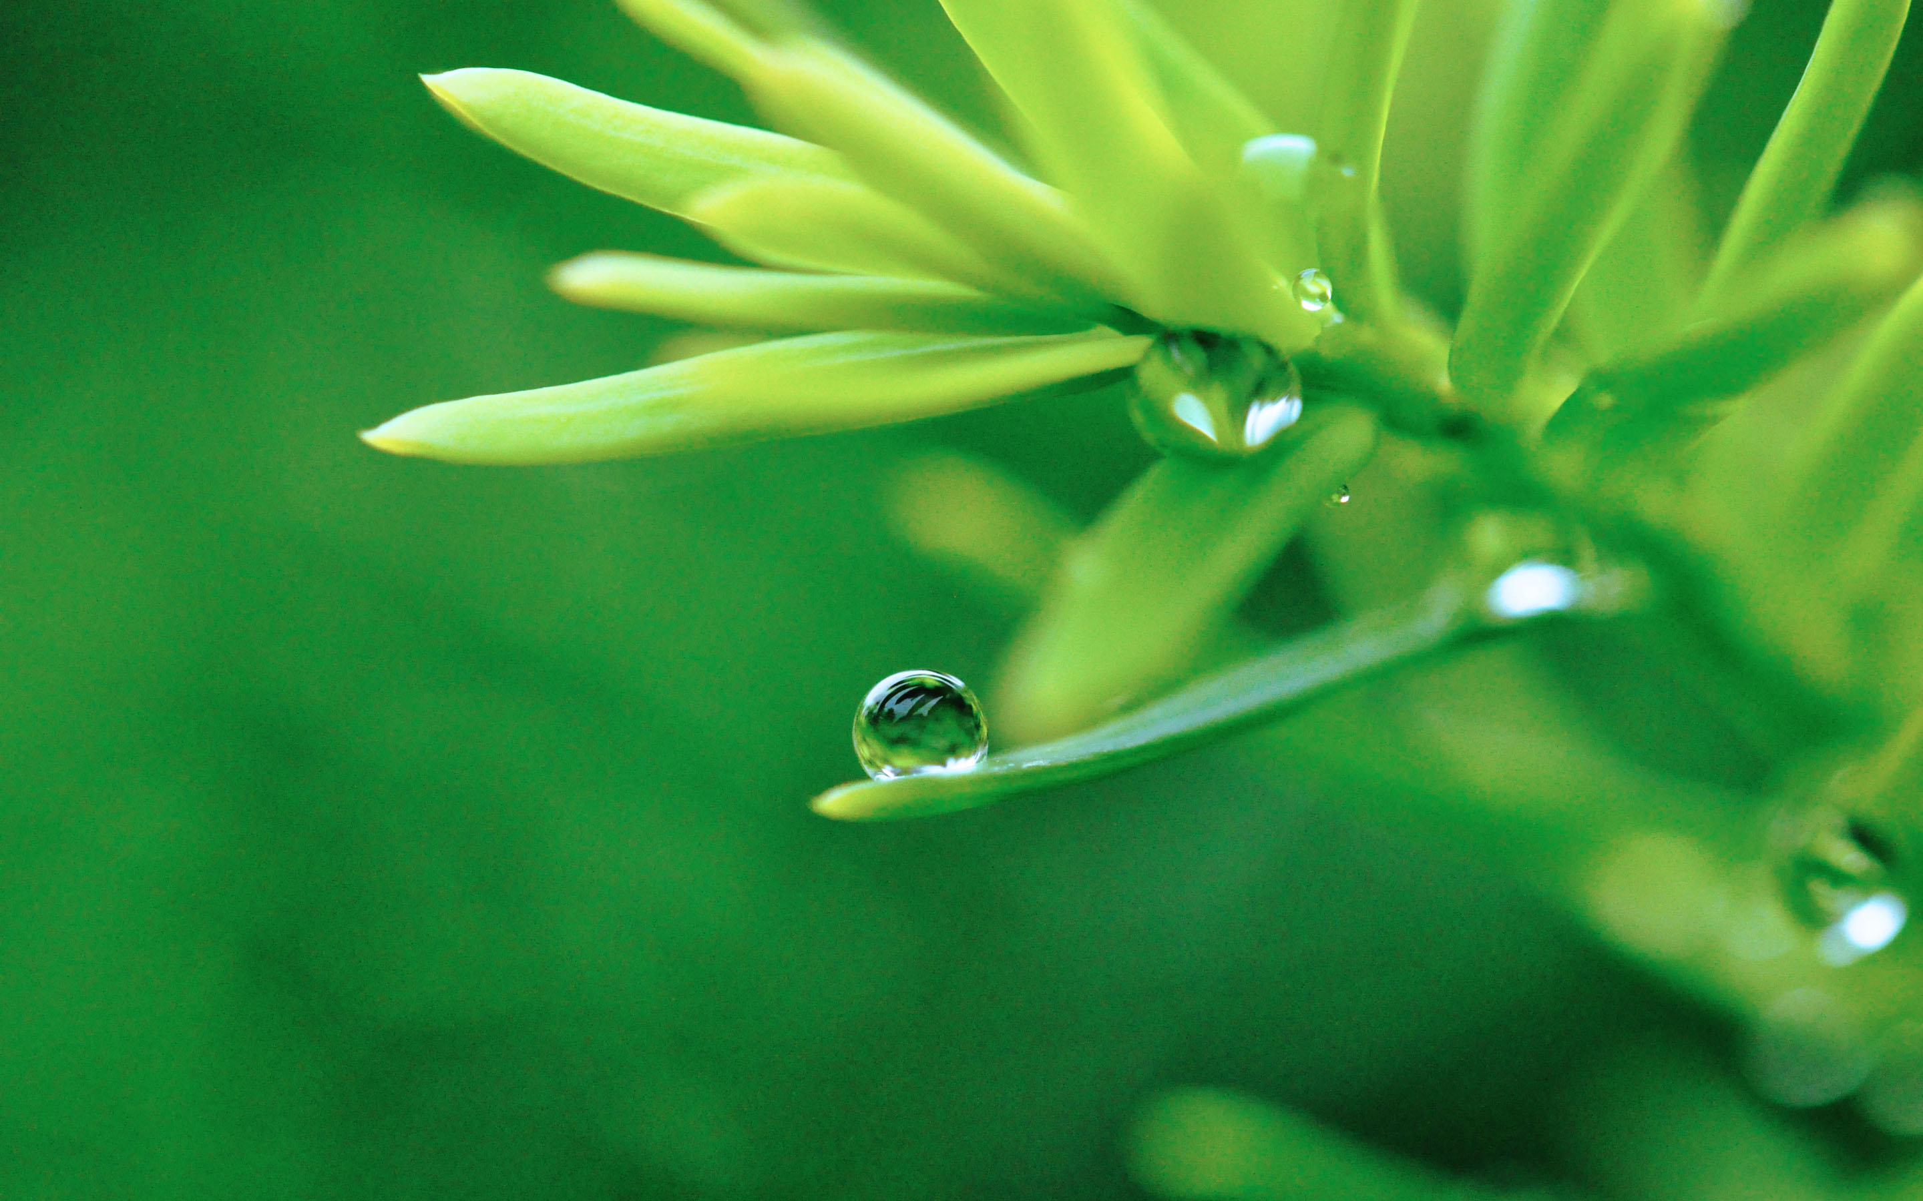
Câu hỏi 1: Nêu vai trò của nước đối với sinh vật. Điều gì sẽ xảy ra nếu sinh vật bị thiếu nước?

Slide 17
Vai trò của nước đối với sinh vật:
- Là thành phần chủ yếu tham gia cấu tạo nên tế bào và cơ thể sinh vật.
-Là dung môi hoà tan nhiều chất dinh dưỡng cho cơ thể, góp phần vận chuyển các chất dinh dưỡng trong cơ thể.
- Là nguyên liệu và môi trường của nhiều quá trình sống trong cơ thể như quá trình quang hợp ở thực vật, tiêu hoá ở động vật...
- Góp phần điều hoà nhiệt độ cơ thể.
- Khi sinh vật bị thiếu nước, các quá trình sống trong cơ thể bị rối loạn, thậm chí có thể chết.

Slide 18
Nếu cơ thể bị thiếu nước, các quá trình sống cơ bản sẽ bị rối loạn và có thể bị chết.

Slide 19
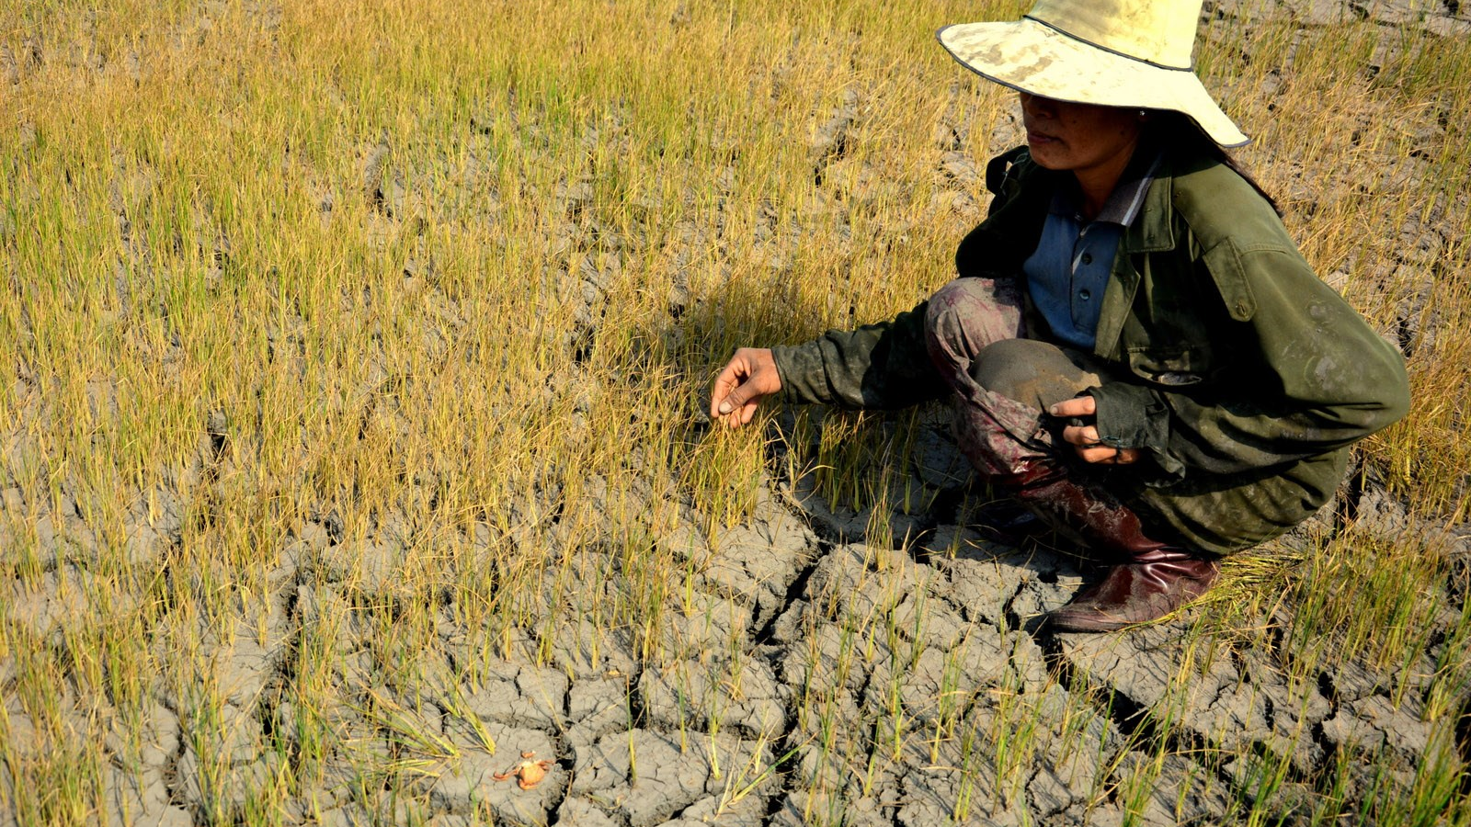
Ví dụ
Ruộng lúa úa vàng vì thiếu nước

Slide 20
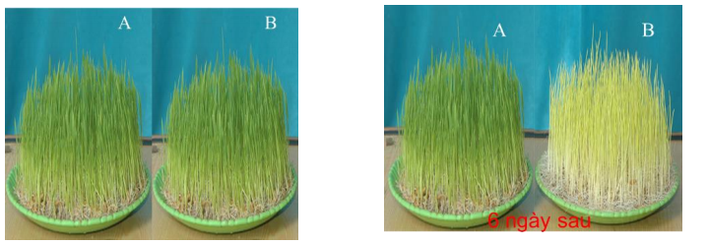
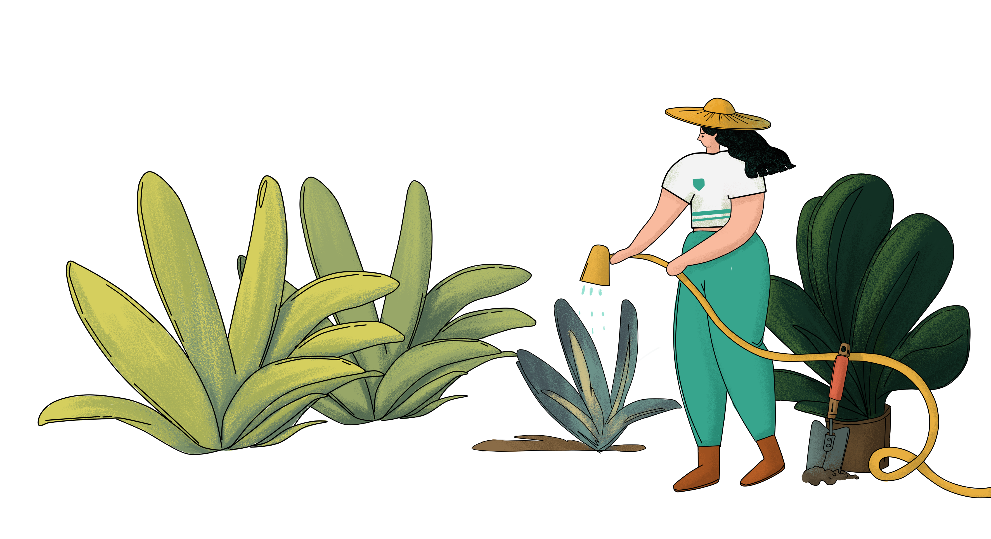
Hãy đề xuất cách tiến hành thí nghiệm chứng minh khẳng định: “Nếu thiếu nước trong thời gian dài, cây sẽ bị héo, giảm sức sống và có thể chết”.
Trả lời
Khi hai chậu bén rễ
Chỉ có chậu A được tưới nước, chậu B không tưới

Slide 21
Hãy đề xuất cách tiến hành thí nghiệm chứng minh khẳng định: “Nếu thiếu nước trong thời gian dài, cây sẽ bị héo, giảm sức sống và có thể chết”.
Trả lời
Thí nghiệm:
Trồng 2 chậu lúa vào 2 chậu A và B đến khi 2 cây phát triển khỏe mạnh.
Sau đó, chậu A được tưới nước thường xuyên, chậu B không được tưới nước trong thời gian dài.
Sau một thời gian, cây lúa ở chậu A phát triển tốt, còn cây ở chậu B bị héo và có dấu hiệu giảm sức sống và chết.

Slide 22
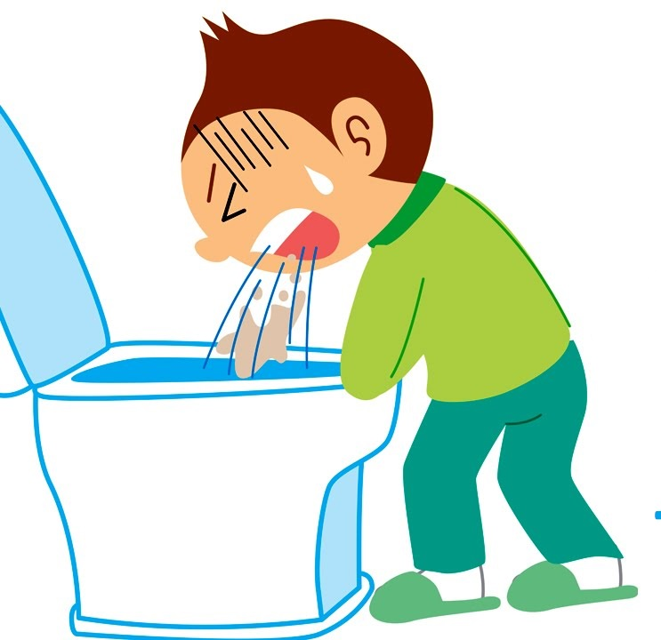
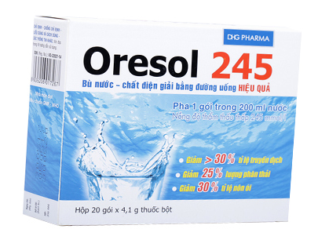
Khi bị nôn, sốt cao hoặc tiêu chảy, cơ thể bị mất nước nhiều.
Trong trường hợp đó, em cần làm gì?
Trả lời
Khi bị nôn, sốt cao hoặc tiêu chảy, cơ thể bị mất rất nhiều nước.
Trong trường hợp đó, em cần bổ sung nước cho cơ thể bằng các phương pháp như truyền nước, uống điện giải, ...

Slide 23
Quan sát đoạn video và ghi lại vai trò của nước đối với đời sống sinh vật?

Slide 24
20
19
18
17
16
15
14
13
12
11
10
09
08
07
06
05
04
03
02
01
00
Câu 1: Khi tìm kiếm sự sống ở các hành tinh trong vũ trụ, các nhà khoa học trước hết tìm kiếm xem ở đó có nước hay không, vì sao?
A. Nước được cấu tạo từ các nguyên tố quan trọng là oxygen và hydrogen.
B. Nước là thành phần chủ yếu của mọi tế bào và cơ thể sống, giúp tế bào tiến hành chuyển hóa vật chất và duy trì sự sống.
C. Nước là dung môi hòa tan nhiều chất cần thiết cho các hoạt động sống của tế bào.
D. Nước là môi trường sống của nhiều loài sinh vật.
B

Slide 25
20
19
18
17
16
15
14
13
12
11
10
09
08
07
06
05
04
03
02
01
00
(1) Sốt cao.
(2) Đi dạo
(3) Hoạt động thể thao ngoài trời với cường độ mạnh.
(4) Ngồi xem phim.
(5) Nôn mửa và tiêu chảy.
(1), (3), (5). B. (1), (2), (3).
C. (1), (3), (4). D.(2), (4), (5).
Câu 2: Cơ thể sẽ gặp nguy hiểm nếu không bổ sung nước kịp thời trong những trường hợp nào sau đây?
A

Slide 26
20
19
18
17
16
15
14
13
12
11
10
09
08
07
06
05
04
03
02
01
00
Câu 3: Đâu không phải là tính chất của nước?
A. Là chất lỏng.
B. Không màu, không mùi, không vị.
C. Hòa tan được dầu, mỡ.
D. Có thể tác dụng với nhiều chất hóa học để tạo thành các hợp chất.
C

Slide 27
20
19
18
17
16
15
14
13
12
11
10
09
08
07
06
05
04
03
02
01
00
Câu 4: Nước chiếm khoảng bao nhiêu phần trăm khối lượng cơ thể?
50%.
70%.
80%.
90%.
B

Slide 28
VẬN DỤNG
Em hãy giải thích câu tục ngữ “Nhất nước, nhì phân, tam cần, tứ giống” ?

